Slide 1
Интеллектуальная игра «Отвечай-ка»

Slide 2
1 станция - ,вопросы по Родному краю.
2 станция- , вопросы по
растениям .
3 станция- , вопросы про птиц и животных.

Slide 3
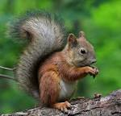
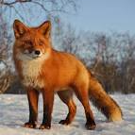
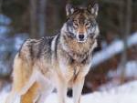
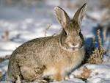

Slide 4
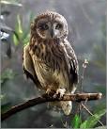

Slide 5
-Где живет белка? (дупло)
- Где живет заяц? (норка)
-Где живет ёжик? (норка)
-Где живет волк? (логово)
-Где живет лиса? (нора)
-Где живет сова? (дупло)
-Где живет воробей? (гнездо)
-Где живет дятел? (дупло)
-Где живет скворец? (в скворечнике)
-Где живет кукушка? (нет дома)

